Slide 1
Medlemsundersøkelsen
Hamar bispedømme - Hamaren bæspatjïelte

Slide 2
Medlemsundersøkelsen
Hamar bispedømme - Hamaren bæspatjïelte

Slide 3
Om undersøkelsen
Gjennomføres annethvert år
Formål: Kartlegge medlemmenes deltakelse, holdninger og forhold til Den norske kirke
Gjennomført av Opinion for Den norske kirke
Representativ 5966 intervjuer på nett, 3430 fra Hamar bispedømme
Spørsmålene i undersøkelsen er utarbeidet av Opinion i samarbeid bispedømmene og Kirkerådet
Notes:
Hamar bispedømme har kjøpt egen rapport for å få så sikre tall som mulig. Det er likevel ikke mulig å brekke ned ubegrenset ettersom tallene da blir for små. Når det gjelder den yngste aldersgruppa, har vi valgt å strekke den opp til 40 år for å få signifikante tall.

Slide 4
Hvordan ta i bruk undersøkelsen?
Kjennskap
Kunnskap
Under-søkelse
Notes:
Når vi vet mer om medlemmene våre, kan vi også se om våre tilbud møter behovene.

Slide 5
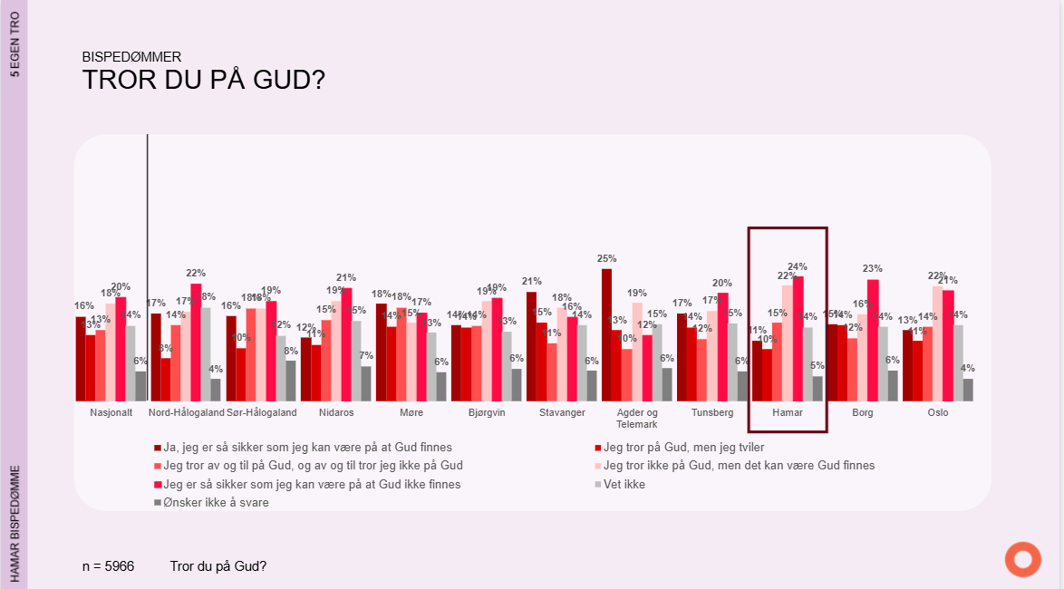

Slide 6
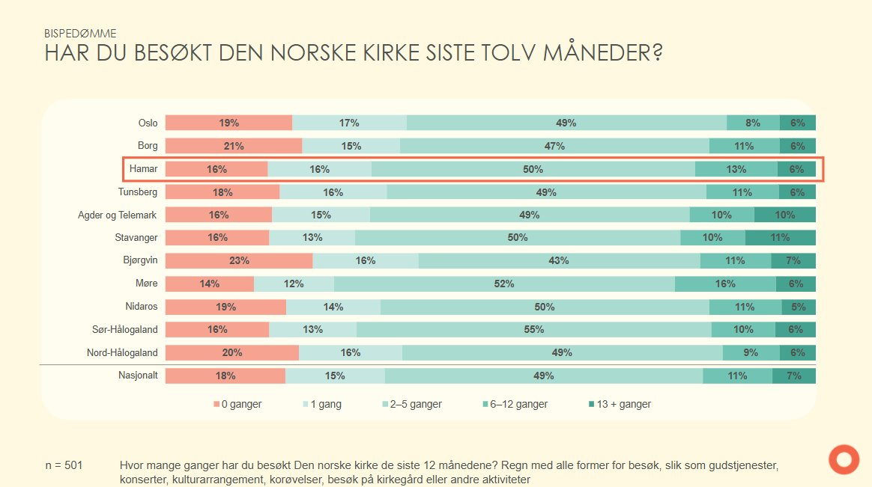

Slide 7
Kirke for dem som ikke tror
74% - viktig med godt vedlikeholdte lokalkirker
66% opplever ro i kirka
14% vil ha mer åpne kirker
75% er glad kirka er der når folk trenger den
54% opplever at kirka er der for seg ved viktige livshendelser
1 av 5 får noe igjen for å gå på gudstjeneste
70% går I kirken pga tradisjon
85% opplever seg velkomne også uten kristen tro
72% mener kirka er viktig i kriser
68% trekker fram kirkas sorgarbeid
73% leser menighetsbladet
64% - mener det er viktig at unge lærer hva kristendom er
Notes:
Dette er svarene fra de som er så sikre de kan være på at Gud ikke finnes.

Slide 8
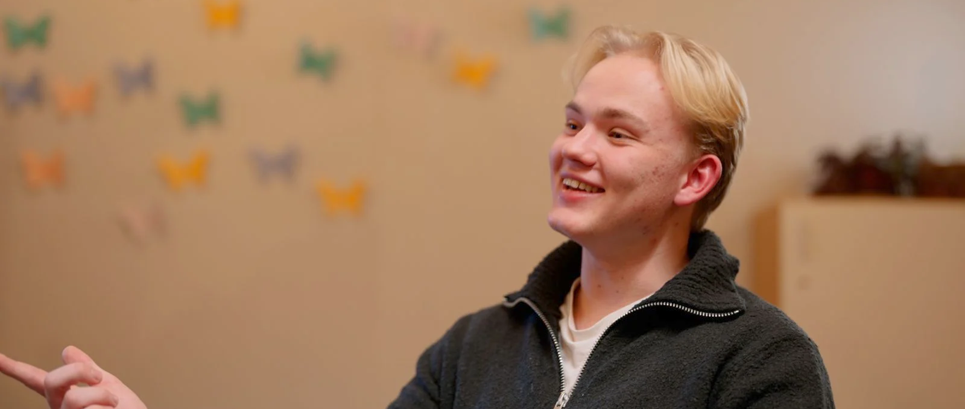
Jeg vil lære mer om kristen tro
33 prosent av 15–29 åringene og 18 % av de over 30 år
Hamar: 21% av de mellom 15 – 39 år.
Kilde: Den norske kirkes medlemsundersøkelse 2025
Notes:
Nasjonale tall viser en interesse for å lære om kristentro blant unge. Vi har ikke tall for Hamar for den yngste aldersgruppa, så det er vanskelig å si noe sikkert om. Men mye tyder på at tendensen her også er at unge - særlig gutter er interessert i å lære mer om kristen tro.

Slide 9
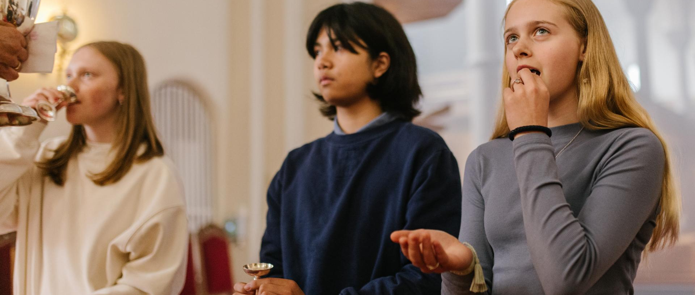
Jeg synes det er spennende å høre om det mystiske i troen
43 % i alderen 15 – 39 år sier dette,
og 39 % av de unge leter etter større mening i hverdagen
Kilde: Den norske kirkes medlemsundersøkelse 2025
Notes:
Landssnittet er 46% av unge mellom 15 – 29 – spennende å høre om det mystiske.
37 % nasjonalt 15 – 29 leter etter større mening.

Slide 10
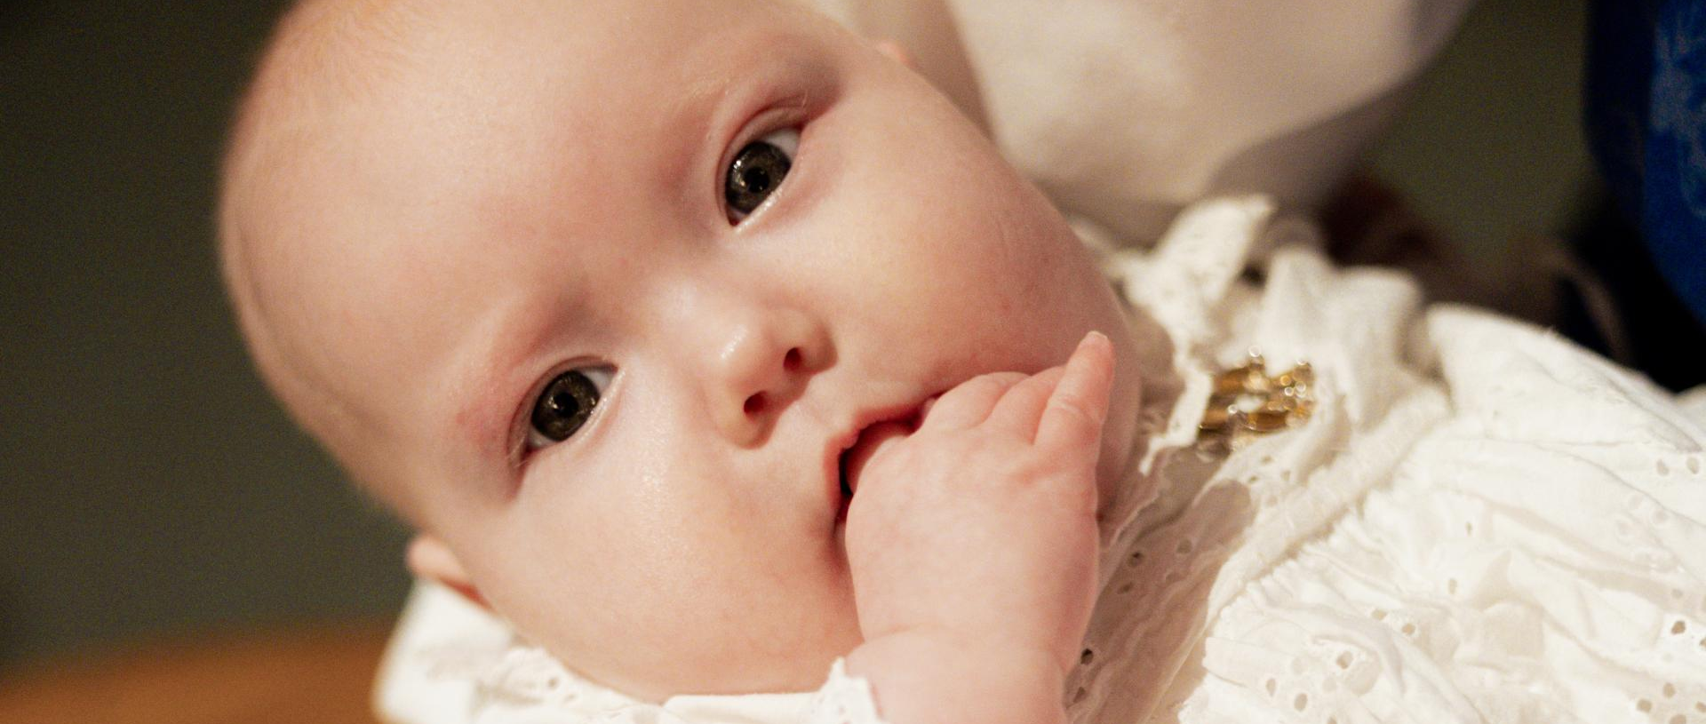
Stabil oppslutning på om medlemmene ville valgt dåp og begravelse i kirken
Dåp: 81% JA
Begravelse: 78%
Kilde: Den norske kirkes medlemsundersøkelse 2025
Notes:
Til sammenligning av det i 2019 82% som ville døpt barnet sitt om det var i dag – 81% i 2025.
77% ville ha kirkelig begravelse i 2019 mot 78% i 2025 - altså veldig stabilt.

Slide 11
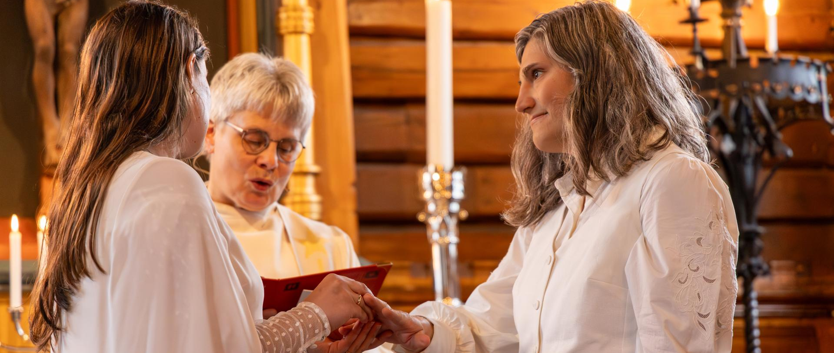
Flere ville valgt konfirmasjon og bryllup i kirken
Økningen er fra 64 til 69 % på konfirmasjon, og fra 54 til 62 % på bryllup
Kilde: Den norske kirkes medlemsundersøkelse 2025
Notes:
71 prosent av medlemmene i alderen 15–29 år ville valgt kirkelig konfirmasjon, mens hele 74 prosent ville hatt en kirkelig vielse.
Alle aldersgrupper under ett, viser at utviklingen fra 2019 til i dag er en økning fra 67 til 69 % når det gjelder konfirmasjon og fra 59 til 62 prosent når det gjelder bryllup.

Slide 12
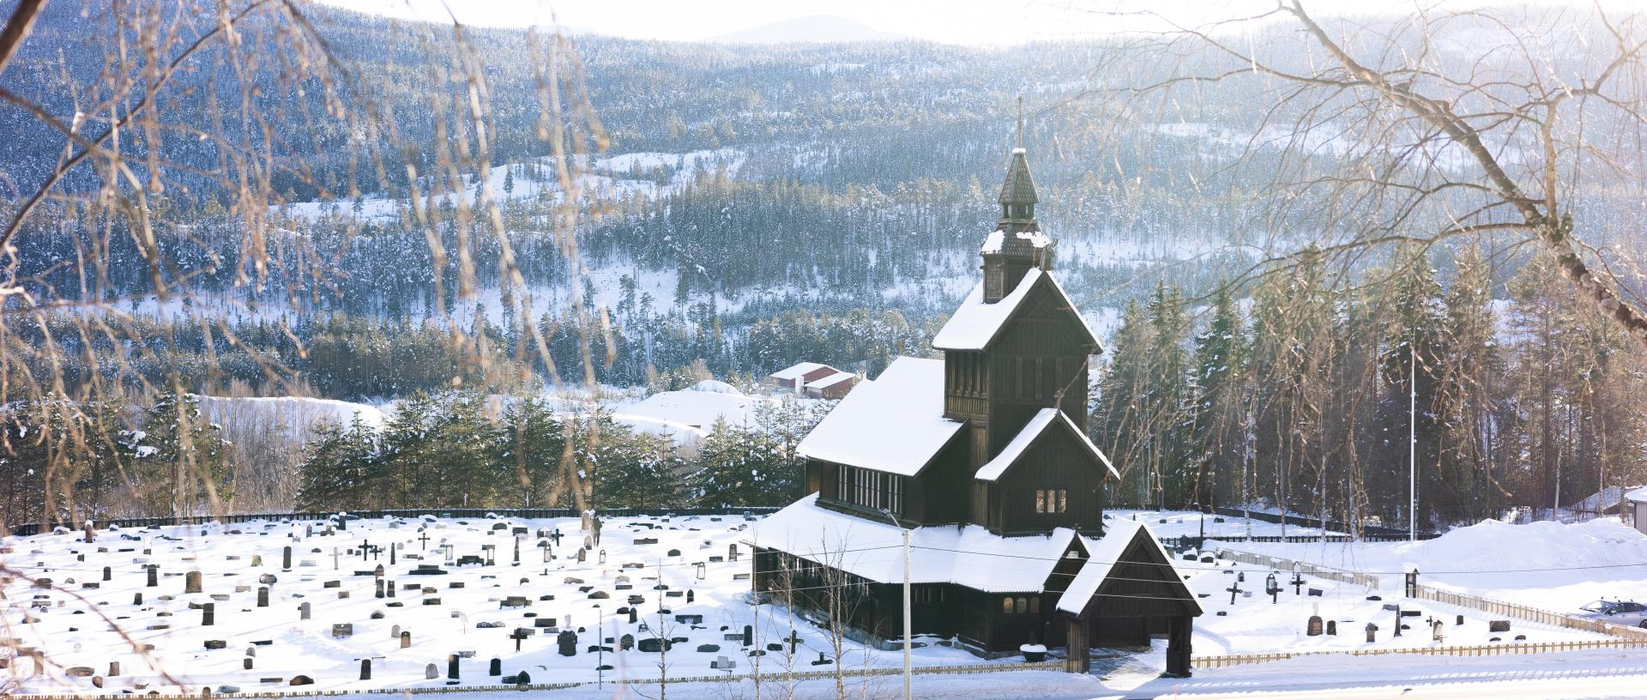
Kirkebygget gir sterk lokal kulturell tilhørighet
Viktig med vedlikehold: 85%
Viktig sted for ro og stillhet: 77%
Kilde: Den norske kirkes medlemsundersøkelse 2025
Notes:
Dette gjelder både for de som bor i by / bynære strøk (Vedlikehold 82% og Ro 76%)
Eller i spredtbygde strøk (Vedlikehold 89% og Ro 78%)
I spredtbygde strøk oppgir 52% at kirka betyr mye for dem – tilsvarende 42% i urbane strøk.

Slide 13
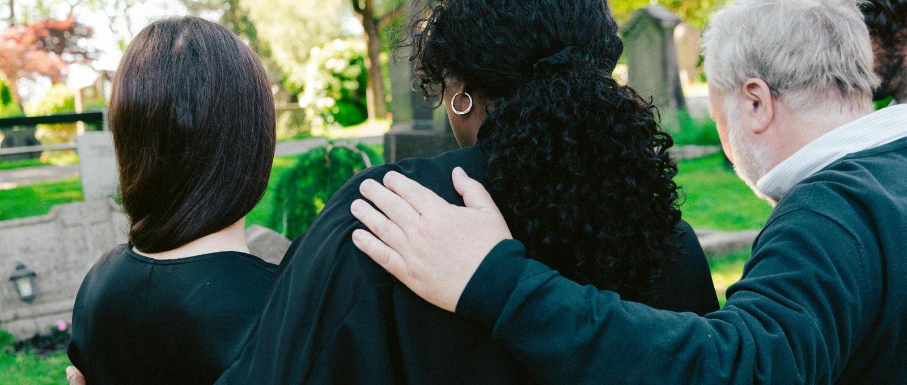
76 % synes det er samfunnsnyttig at kirken gir støtte til mennesker i sorg
1. plass på hva medlemmene finner mest samfunnsnyttig
Kilde: Den norske kirkes medlemsundersøkelse 2025

Slide 14
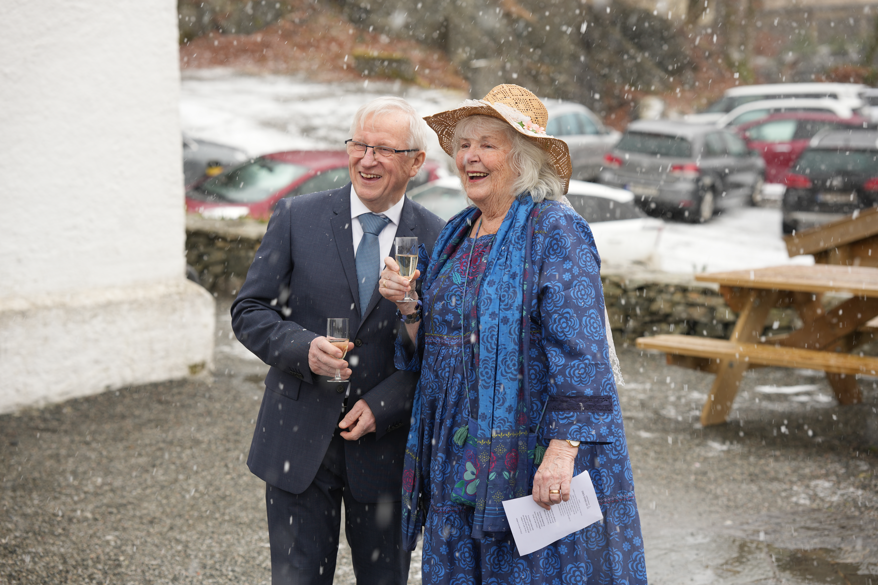
66 % synes det er samfunnsnyttig at kirken gir mennesker rammer for viktige hendelser i livet (dåp, konfirmasjon, bryllup, begravelse)
2. plass på hva medlemmene finner mest samfunnsnyttig
Kilde: Den norske kirkes medlemsundersøkelse 2025
Notes:
Her ligger Hamar bispedømme 2% under landsgjennomsnittet.

Slide 15
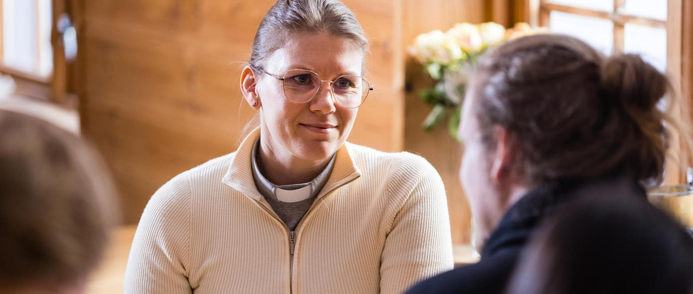
Mer enn halvparten finner kirkens samtaletilbud, fellesskap ved nasjonale og lokale kriser, og tilbud til eldre og ensomme samfunnsnyttig
På topp av hva medlemmene finner mest samfunnsnyttig
Kilde: Den norske kirkes medlemsundersøkelse 2025
Notes:
Hamar har et gjennomsnitt på 51% - Nasjonalt et gjennomsnitt på 55%. Verdt å merke seg: I Hamar rangeres kirken som kulturarv som 4. viktigst. Nasjonalt er dette nr. 6

Slide 16
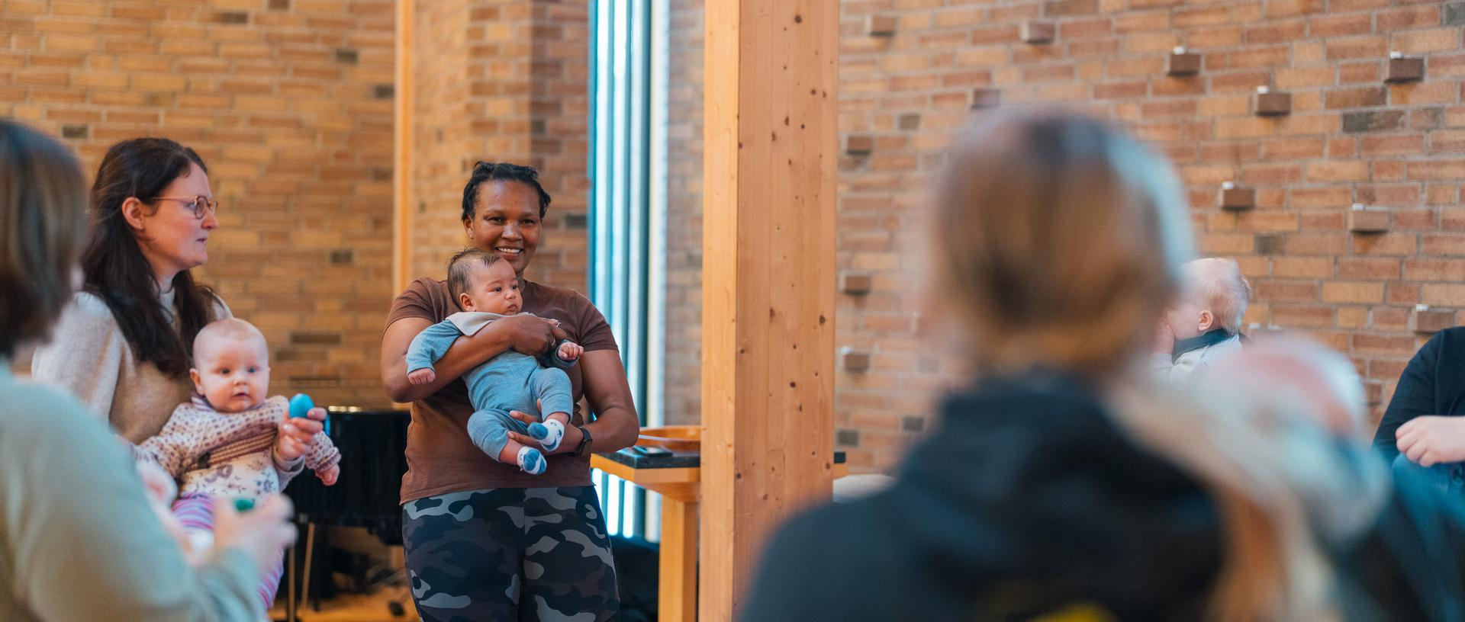
Kun 17 % av medlemmene sier at kirken har tilbud og aktiviteter som passer inn i mitt liv og min timeplan
Hvem er kirken der for?
Kilde: Den norske kirkes medlemsundersøkelse 2025
Notes:
Dette er 4% lavere enn landsgjennomsnittet. Det er bare de kirkelig troende (altså de mørkegrønne) som opplever at kirken har tilbud og aktiviteter som passer inn i sitt liv og timeplan (71%).

Slide 17
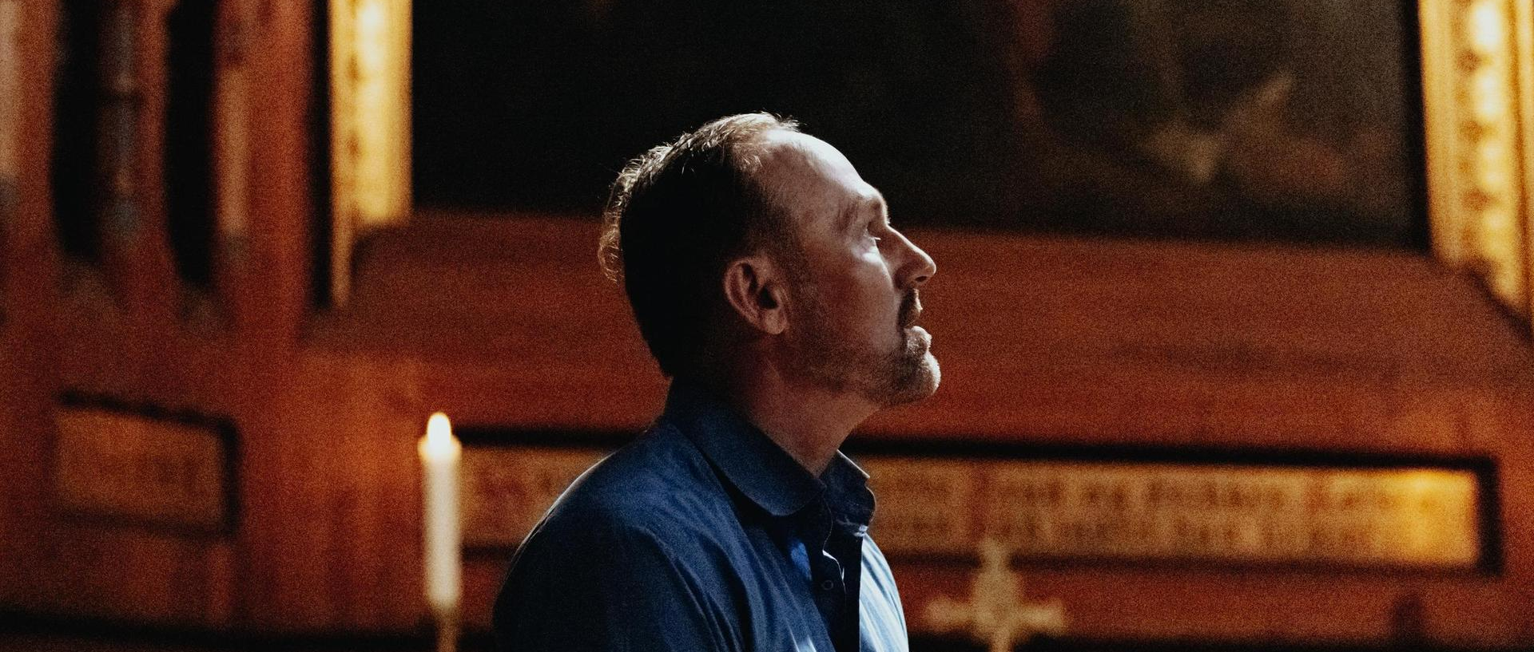
...mens 86 % av medlemmene er glad kirken er der når folk trenger den
Hvem er kirken der for?
Kilde: Den norske kirkes medlemsundersøkelse 2025
Notes:
For trosavvisende medlemmer (de mørkerøde) er det viktigste at kirka er der når de trenger den (70%), at kirken setter rammer for viktige livshendelser (40%) og 25% svarer at de opplever at DnK bryr seg som dem.

Slide 18
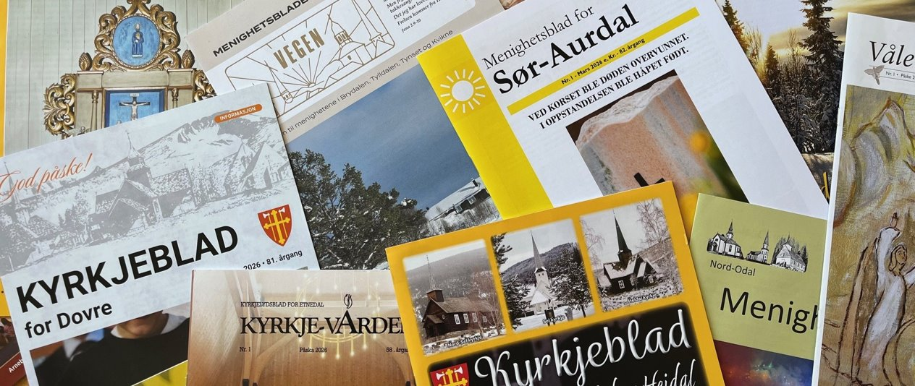
Menighetsblad er superpopulært!
79 % blar gjennom, 67 % mener papirutgave er viktig, 54 % liker å få bladet
Kilde: Den norske kirkes medlemsundersøkelse 2025
Notes:
Menighetsbladene er suverent vår beste kanal til å treffe folk. Det slår også redaksjonelle artikler I aviser, TV og radio.

Slide 19
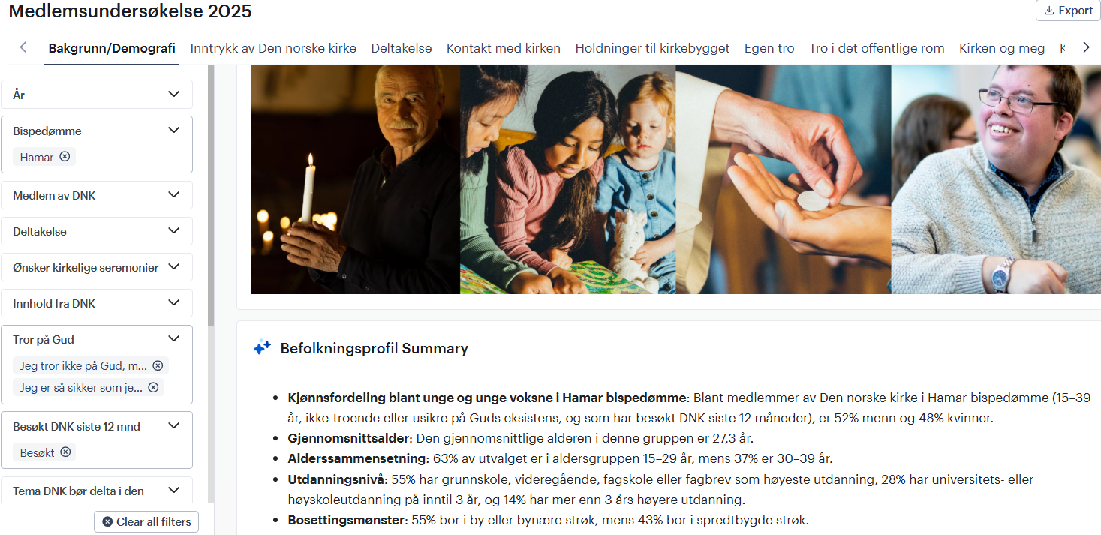
Notes:
I OPPSUMMERINGEN FRA KI STÅR DET:
Funnene understøtter strategiens vektlegging av å være en åpen, inkluderende og livsnær folkekirke. De peker særlig på behovet for tydelig prioritering av livsløsnær tilstedværelse, lavterskeltilbud og fellesskap uten krav.

Slide 20
Hamar bispedømme - Hamaren bæspatjïelte

